Slide 1
#붙임1
태봉공원 푸르지오 파크몬트 기관추천 특별공급 안내문
■ 각 기관별 추천기준에 따른 추천대상자로 선정되어 사업주체에 통보된 대상자만 특별공급 청약신청이 가능하며, 특별공급 추천기관에서 특별공급 대상자로 선정되었다 하더라도 반드시 특별공급 신청일에 신청하여야 합니다. (미신청시 당첨자 선정 및 계약 불가)
■ 신청 자격 확인결과 부적격자로 판명되는 경우 해당 기관의 추천여부, 청약신청 및 동호배정 여부와 무관하게 계약체결 불가, 당첨자 명단 관리, 청약통장 효력상실 및 청약통장 재사용 불가, 특별공급 신청자격 박탈 등의 불이익을 받습니다.
■ 신청자가 본 안내문 내용을 미숙지하고 신청하여 받는 불이익에 대하여 사업주체에서 책임지지 않으므로, 해당 기관에서는 특히 ‘신청자격’ 및 ‘공급대상에서 제외되는 자’를 충분히 안내, 검증하여 추천하여 주시기 바랍니다
Ⅰ
공급개요 안내
■ | 공급위치 : 경기도 포천시 소흘읍 송우리 225-1 외 16필지
■ | 공급규모 : 아파트 지하2층 ~ 지상 20층 8개동 총 623세대 (일반분양 623세대)
■ | 기관추천 특별공급 대상 총 세대수 52세대 중 11세대
주택형(㎡) | 84A | 84B | 84C | 합계
추천자 | 4 | 3 | 4 | 11
예비대상자 | 12 | 9 | 12 | 33
 | ※ 분양가격 및 납부조건 : 미정(추후 입주자모집공고 참조)
Ⅱ
공급일정 안내
구 분 | 예 정 일 자 | 비 고
• 입주자모집공고 | 2021년 8월 중 | 일간신문 및 당사 홈페이지 (https://www.prugio.com)
• 견본주택 개관 | 2021년 8월 중 | ※ 코로나19 바이러스 확산을 방지하기 위하여 사이버 견본주택으로 운영될 수 있으니 이점 유의하시기 바랍니다.
• 기관추천 특별공급 청약접수 | 추후 입주자모집공고 참조 | 한국감정원 청약홈(https://www.applyhome.co.kr) 인터넷 접수 ※ 정보취약 계층의 경우 방문 접수가 가능하나, 방문접수시에는 신청서류를 모두 구비 하여야 하며, 접수시간(오전 10시~오후 4시)이 상이함
• 당첨자발표 |  | 한국감정원 청약홈에서 개별 확인
 | ※ 위 일정은 업무 추진 중에 다소 변동될 수 있으니 반드시 입주자 모집공고문을 확인해 주시기 바랍니다. ※ 정부의 방침에 따라 특별공급 인터넷 청약을 원칙으로 하고 있으므로, 청약 이전에 청약통장 가입은행 및 취급은행을 방문하여 인터넷 뱅킹 가입 및 공인인증서를 신청접수일 이전에 미리 발급받으시기 바랍니다. ※ 인터넷 청약접수 마감시간인 17:30이 경과하면 청약신청 접수중이라도 접수가 종료되므로 유의하시기 바랍니다. ※ 노약자 및 장애인 등 정보취약계층에 한하여 견본주택 방문접수가 가능하나, 인터넷접수와 달리 신청서류 완비 및 접수시간이 (오전 10시~ 오후 4시) 상이하오니 인터넷 청약이 불가한 청약신청자께서는 반드시 견본주택으로 재문의 하시기 바랍니다.
Ⅲ
신청자격 및 당첨자 선정 방법
■ | 신청자격
 | - 입주자모집공고일 현재 주택공급에 관한 규칙 제36조에 의하여 주택특별공급 신청자격을 갖춘 무주택세대구성원으로서 해당 기관에서 특별공급 대상자로 선정하여 시공사인 ㈜대우건설에 통보한 분
 | - 청약통장 가입 요건(국가유공자, 장애인 제외)
 | ① 주택청약종합저축에 가입하여 6개월이 경과된 자 중 입주자모집공고일 현재 잔액기준이 해당 주택에 신청 가능한 청약 예금 지역별, 면적별 예치금액 이상이신 분 ② 청약 예금에 가입하여 6개월이 경과되고 지역별/면적별 예치금액 이상이신 분 ③ 청약 부금에 가입하여 6개월이 경과되고 매월 약정 납입일에 월납입금을 납입하여 85㎡이하의 주택에 청약할 수 있는 청약예금 예치금액 이상을 납입하신 분 ※ 가입기간 및 예치금액 인정, 신청자격 판단의 기준일은 입주자모집공고 예정일입니다.
 | ※ 주택공급에 관한 규칙 제26조의 2에 따라 특별공급 예비입주자를 선정하며, 특별공급 잔여물량이 발생될 경우 추첨에 의해 특별공급 예비입주자에게 공급합니다.

Slide 2
※ 무주택세대구성원이란? 다음 각 목의 사람(세대원) 전원이 주택(분양권 등을 포함)을 소유하고 있지 아니한 세대의 구성원(「주택공급에 관한 규칙」 제2조제2호의3 및 제4호) 가. 주택공급신청자 나. 주택공급신청자의 배우자 다. 주택공급신청자의 직계존속(배우자의 직계존속 포함)이면서 주택공급신청자 또는 주택공급신청자의 배우자와 세대별 주민등록표상에 함께 등재되어 있는 사람 라. 주택공급신청자의 직계비속(직계비속의 배우자 포함)이면서 주택공급신청자 또는 주택공급신청자의 배우자와 세대별 주민등록표상에 함께 등재되어 있는 사람 마. 주택공급신청자의 배우자의 직계비속이면서 주택공급신청자와 세대별 주민등록표상에 함께 등재되어 있는 사람
※ | 공급대상에서 제외되는 분
1. 입주자모집공고일 현재 신청자 및 세대원 중 주택(분양권 등을 포함)을 소유한 자 (단, 「주택공급에 관한 규칙」 제53조 주택소유 여부 판정기준에 해당되는 주택을 소유한 경우 제외) 2.「주택공급에 관한 규칙」제 55조에 의하여 제35조부터 제49조까지(기관추천, 신혼부부, 다자녀, 노부모특별공급 등)의 규정에 따른 특별공급에 이미 당첨된 자(특별공급은 한 차례에 한정하여 1세대 1 주택의 기준으로 공급)
■ | 당첨자 선정 방법
- 기관추천 특별공급의 경우 자격조건을 갖춘 자는 먼저 해당기관에 신청하여야 합니다.
- 기관추천 특별공급 대상자는 해당기관에서 선정하여 시공사인 ㈜대우건설에 통보한 자만 신청 가능하며, 해당기관에서 추천자 및 예비 대상자로 선정되었다 하더라도 반드시 해당 신청일에 인터넷 청약신청의 방법으로 신청하여야 합니다. [미신청시 당첨자 선정 및 계약불가]
- 기관추천 특별공급 예비대상자는 특별공급 당첨자를 선정하고 남은 주택이 있는 경우 또는 특별공급 예비입주자를 선정하는 경우 다른 특별공급 신청자 중 당첨자로 선정되지 않은 자와 함께 무작위 추첨으로 당첨자 및 예비입주자를 선정하므로, 당첨자 및 예비입주자로 선정되지 않을 수 있습니다.
Ⅳ
유의사항 안내
■ | 청약자격 확인 결과 신청자격에 해당하지 않는 분이 신청하였을 경우, 해당기관의 신청 여부 및 동·호배정 여부와 무관하게 계약 체결이 불가하며, 신청자가 위 사실을 미숙지하고 신청하여 받는 불이익은 신형부동산신탁 및 ㈜대우건설에서 책임지지 않습니다.
■ | 사업주체에 통보된 대상자는 통지 시 기재된 주택형으로 한국감정원에 신청내역을 등록함에 따라 청약자 임의로 주택형 변경 등 추천내역 과 상이하게 청약접수가 불가합니다.
■ | 기관추천 특별공급 대상자는 당첨이 확정되어 있는 상태에서 신청하는 것이므로, 신청자는 타 특별공급(다자녀 가구, 신혼부부, 노부모 부양) 및 일반 공급에 중복 신청이 불가하며, 중복 당첨될 경우 모두 계약 체결 불가, 당첨자 명단관리, 통장 효력 상실 및 청약통장 재사용 이 불가합니다.
■ | 신청자격 확인 결과 부적격자(공급대상에서 제외되는 자)로 판명되는 경우 해당기관의 추천 여부․청약신청 및 동호배정 여부와는 관계없이 계약체결 불가, 당첨자 명단관리, 청약통장 효력 상실 및 청약통장 재사용 불가, 특별공급 신청자격 박탈 등의 불이익을 받습니다.
■ | 공급금액, 전매제한기간, 재당첨제한 기간, 공급대상 주택관련 세부사항 및 유의사항은 입주자모집공고문을 반드시 확인하시기 바라며, 공고문 미확인으로 인한 불이익이 발생치 않도록 유의하여 주시기 바랍니다.
■ | 신청자가 상기 내용을 미숙지하고 신청하여 받는 불이익은 당사에서 책임지지 않으므로, 해당 기관에서는 위 사항을 적극적으로 홍보하여 주시기 바라며, 특히 무주택세대구성원과 관련된 것은 주민등록표등본으로 확인 가능하므로 추천 시 재 검증하여 주시기 바랍니다.
■ | 상기 내용은 인쇄·편집과정상 오류가 있을 수 있으며, 기재사항 오류시에는 관계법령이 우선합니다.

Slide 3
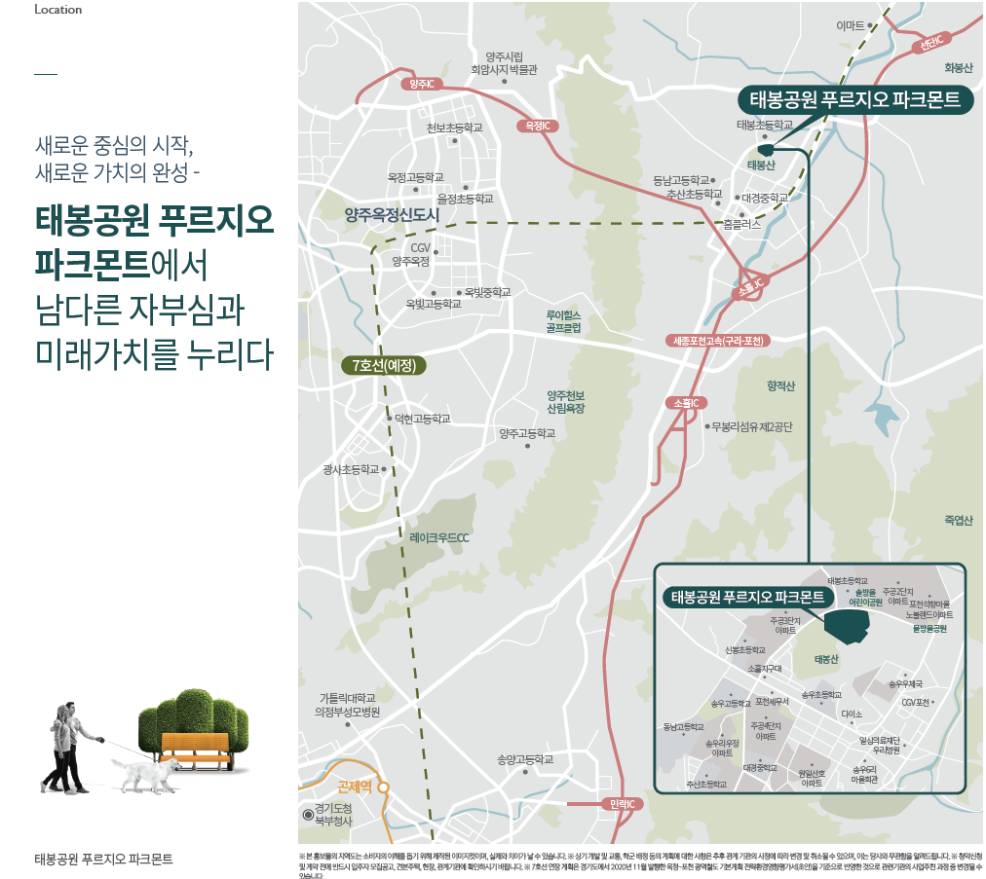
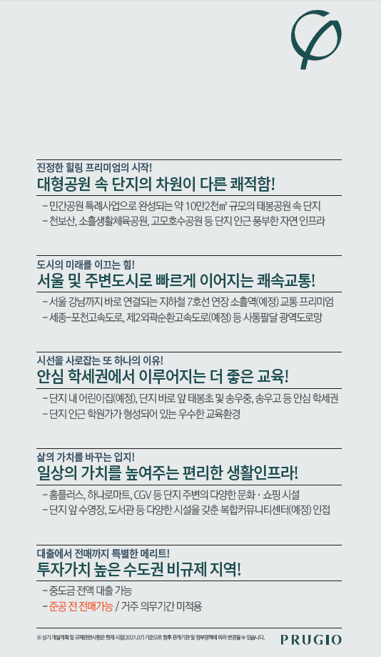
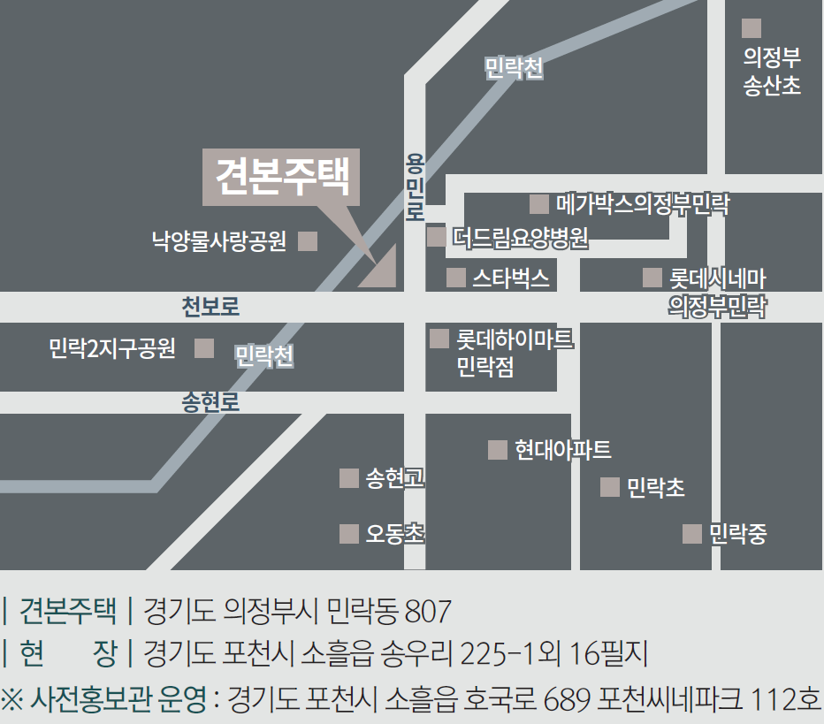
Ⅴ
위치도 / 견본주택 약도 안내
■ | 위치도 [주소 : 경기도 포천시 소흘읍 송우리 225-1 외 16필지]
■ | 코로나19 바이러스확산을 방지하기 위하여 사이버 견본주택
 | 으로 운영될 수있으며, 이점 유의하시기 바랍니다.
■ | 분양문의 : 1833-3307
※ | 기타 : 붙임자료는 입주자모집 공고시 까지 변경될 수 있음을 유념하시고 입주자모집 공고 시 확정되는 홍보물 등으로 단지배치도 및 평면도 등을 확인하시기 바랍니다.
■ | 오시는길

